Slide 1
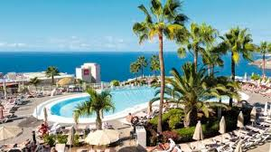
সবাইকে স্বাগত

Slide 2
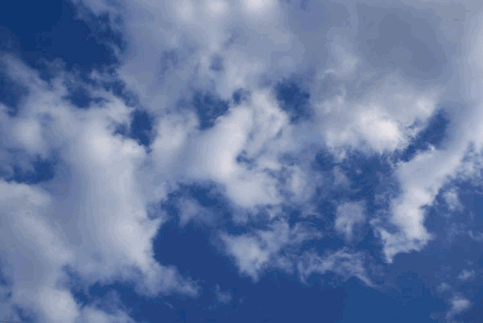
নিচের দৃশ্যটি লক্ষ্য কর

Slide 3

এসো এখন একটি ভিডিও দেখি
ভিডিও টিতে কী দেখেছ?

Slide 4

আজকের পাঠ
আকাশ
আবদুল্লাহ আল-মুতী

Slide 5
শিখনফল
এই পাঠ শেষে শিক্ষার্থীরা ---
১। লেখক ‘আবদুল্লাহ আল-মুতীর’ সংক্ষিপ্ত পরিচিতি উল্লেখ করতে পারবে;
২। নতুন শব্দগুলো বাক্যে প্রয়োগ করতে পারবে;
৩।মহাকাশের অজানা রহস্য বর্ণনা করতে পারবে।

Slide 6
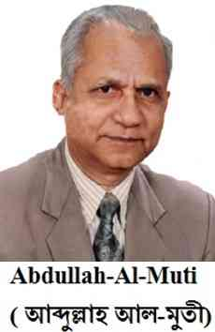
জন্ম
jজন্মজ
লেখক পরিচিতি
১৯৩০ সালে, সিরাজগঞ্জ জেলায় ফুলবাড়িতে।
বইগুলো
‘এসো বিজ্ঞানের রাজ্যে’ ,‘অবাক পৃথিবী’, ‘আবিষ্কারের নেশায়’, ‘রহস্যের শেষ নেই’, ‘জানা আজানার দেশে’, ‘সাগরের রহস্যপুরী’, ‘ফুলের জন্য ভালোবাসা’ ইত্যাদি।
পুরস্কার
সাহিত্য রচনা ও বিজ্ঞান সাধনার জন্য তিনি বাংলা একাডেমী পুরস্কার , ইউনেস্কো আন্তর্জাতিক কলিঙ্গ পুরস্কারে ভূষিত হন।
আবদুল্লাহ আল-মুতী
মৃত্যু
১৯৯৮ সালে , ঢাকায় মৃত্যুবরণ করেন।

Slide 7
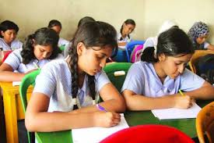
একক কাজ
সমাধানঃ
১। ১৯৩০ সালে।
২।অবাক পৃথিবী,জানা-
অজানার দেশে।
৩। ১৯৯৮ সালে।
১। লেখক ‘আবদুল্লাহ আল-মুতী’ কত সালে জন্ম গ্রহণ করেন?
২। লেখকের দুটি বই এর নাম লিখ।
৩। ‘আবদুল্লাহ আল-মুতী’ কত সালে মৃত্যুবরণ করেন?

Slide 8
আদর্শ পাঠ

Slide 9
সরব পাঠ

Slide 10
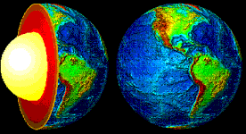
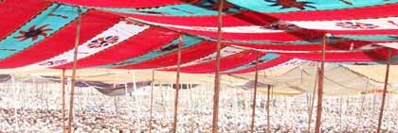
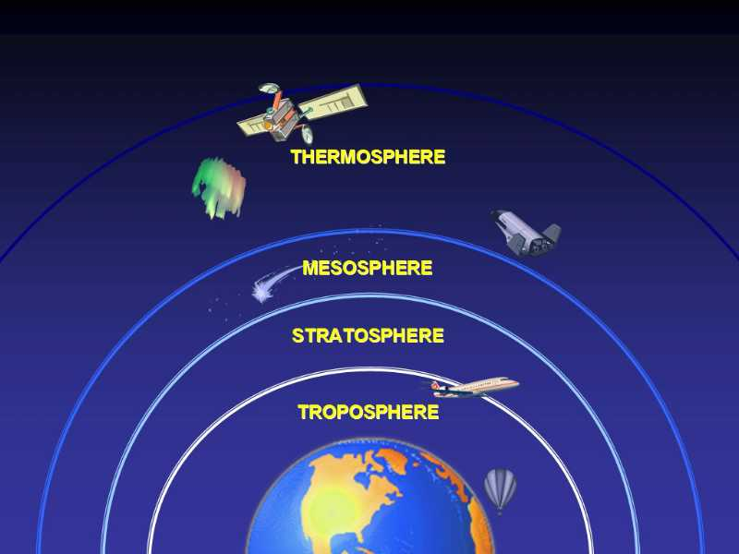
নতুন শব্দের অর্থ জেনে নেই।
শব্দ
অর্থ
ভূপৃষ্ঠ
পৃথিবীর উপরের অংশ
শামিয়ানা, কাপড়ের ছাউনি।
চাঁদোয়া
পৃথিবীর উপরে যতদূর পর্যন্ত বাতাস রয়েছে ।
বায়ুমণ্ডল

Slide 11
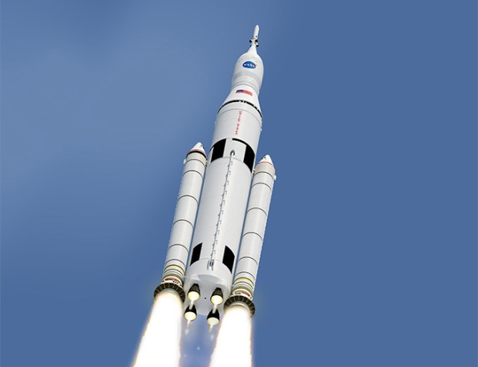
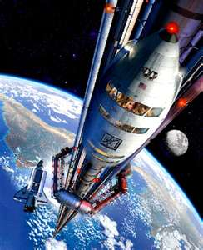
নতুন শব্দের অর্থ জেনে নেই।
অর্থ
শব্দ
গ্রহে-উপগ্রহে যেতে পারে এমন মহাকাশযান।
রকেট
মহাকাশে যাতায়াতের বাহন।
মহাকাশযান

Slide 12
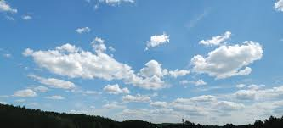
খোলা জায়গায় মাথার উপরে দিনরাত আমরা আকাশ দেখতে পাই। এক সময় মানুষ আকাশকে পৃথিবীর উপর একটি বিশাল ঢাকনা মনে করত। আসলে আকাশ হচ্ছে বায়ুর বিপুল স্তর। কখনো সাদা বা কালো মেঘে ঢেকে যায় আকাশ।

Slide 13
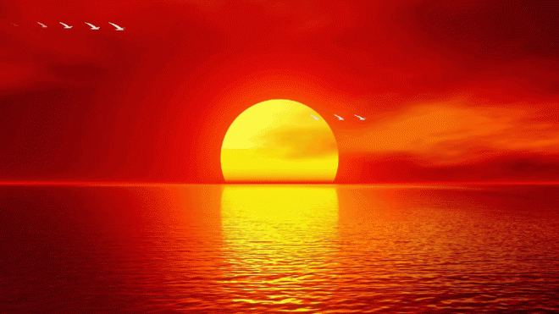
দিনের বেলা সোনার থালার মতো সূর্য তার কিরণ ছড়ায় চারপাশে।

Slide 14
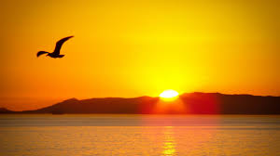
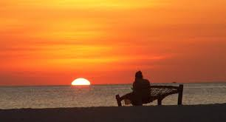
ভোরে বা সন্ধায় আকাশের কোনো কোনো অংশে নামে রঙের বন্যা।
লাল আলোতে ভেসে যায় সারা আকাশ।

Slide 15
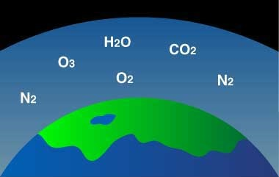
বায়ুমন্ডলে বিভিন্ন গ্যাসের অণু ছড়িয়ে আছে। এতে রয়েছে নাইট্রোজেন, অক্সিজেন, কার্বন ডাই অক্সাইড এমনি গোটা কুড়ি বর্ণহীন গ্যাসের মিশেল। আর আছে পানির বাষ্প ও ধুলোর কণা।

Slide 16
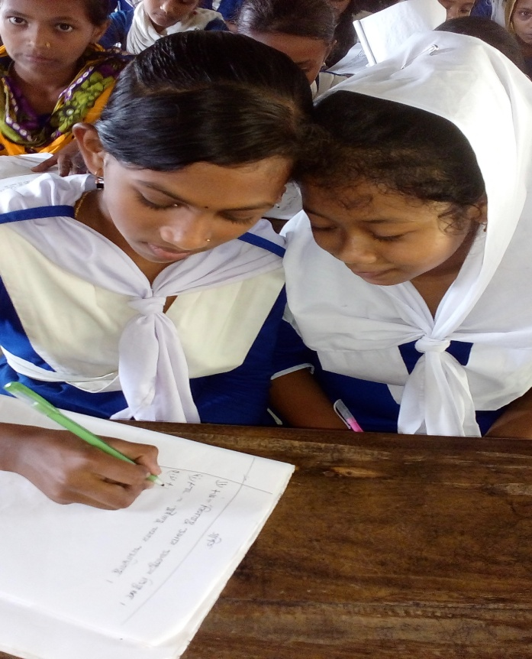
জোড়ায় কাজ
‘পৃথিবীর বায়ুমন্ডলের ঢাকনা’ বলতে কী বোঝায়?

Slide 17
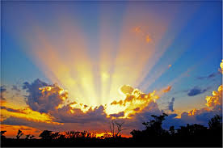
দুপুর বেলা সূর্যের আলো ভূপৃষ্ঠে আসে লম্বভাবে হাওয়ার স্তর ফুঁড়ে।

Slide 18
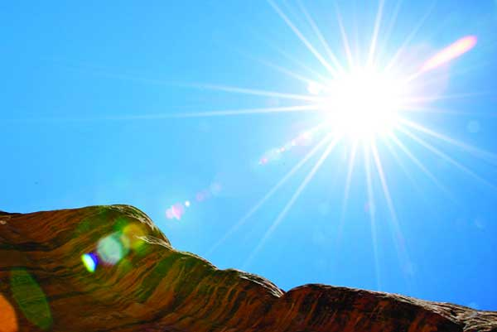
সকালে বা সন্ধায় এই আলো ভূপৃষ্ঠে আসে তেরছাভাবে হাওয়ার স্তর পেরিয়ে।

Slide 19
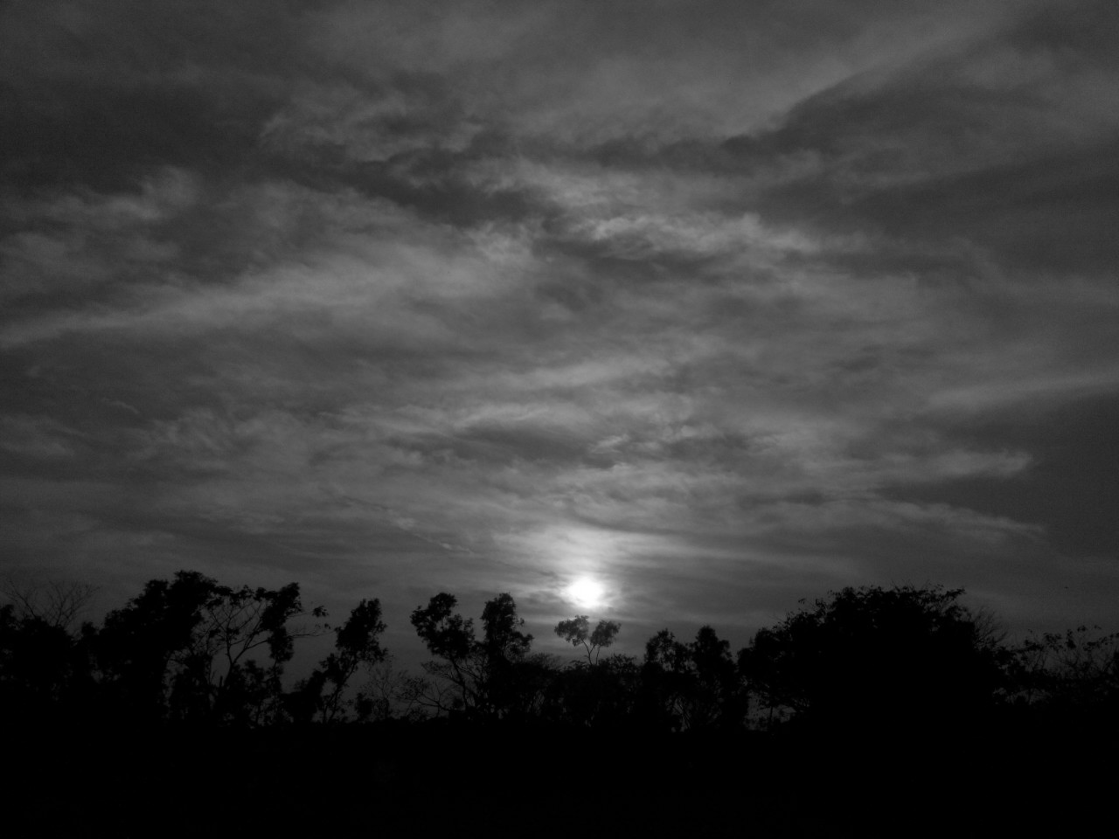
মেঘে কণার গায়ে বাষ্প জমার ফলে ভারি হয়ে বড় পানির কণা তৈরি হয়। তখন সূর্যের আলো তার ভেতর দিয়ে আসতে পারে না, আর তাই সে মেঘের রঙ হয় কালো।

Slide 20
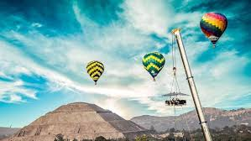
আগের দিনে বিজ্ঞানীরা শূন্যে বেলুন পাঠিয়ে আকাশ নিয়ে পরীক্ষা নিরীক্ষা করতেন।

Slide 21
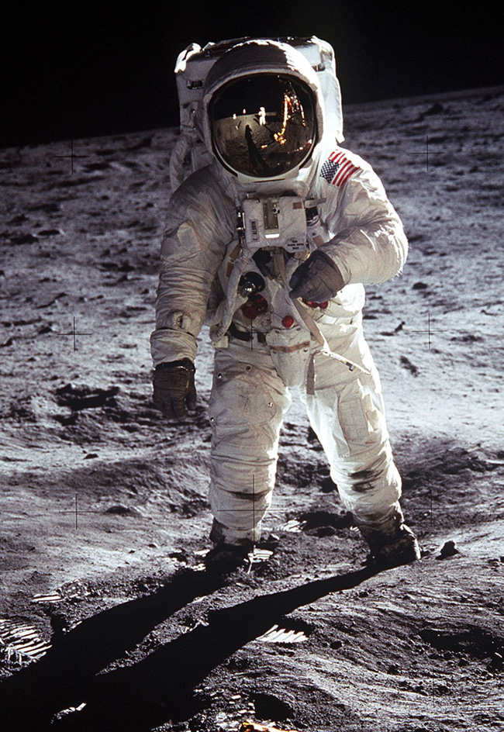
আজ মানুষ নিজেই মহাকাশযানে চেপে সফর করছে পৃথিবীর উপরে বহু দূর পর্যন্ত পৃথিবী ছাড়িয়ে যেতে পেরেছে চাঁদে।

Slide 22
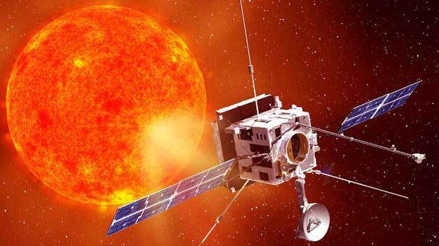
মহাকাশযান থেকে টেলিফোন আর টেলিভিশনের সংকেত পাঠিয়ে যোগাযোগ ব্যবস্থাকে বিশ্বব্যাপী বিস্তৃত করা সম্ভব হয়েছে।

Slide 23
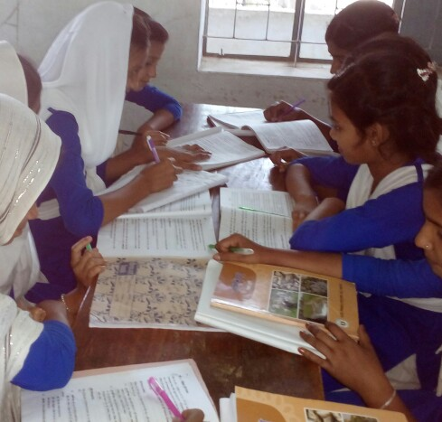
দলগত কাজ
মহাকাশ সম্পর্কে আলোচনা করে ৫টি বাক্য লিখ।

Slide 24
মূল্যায়ন
১। আবদুল্লাহ আল-মুতী কত সালে জন্মগ্রহণ করেন?
(ক)১৮২০ সালে। (খ) ১৮৪০ সালে (গ) ১৯৩০ সালে (ঘ) ১৯৩৯ সালে।
২।রাতের আকাশ সচরাচর কী রঙের হয়?
(ক) নীল (খ) সাদা (গ)কালো (ঘ) লাল।
৩।ঘন বৃষ্টি ও মেঘে ছেয়ে ফেললে আকাশ কোন রঙ ধারণ করে?
(ক) সবুজ (খ) কালো (গ) ধূসর (ঘ) লাল।

Slide 25
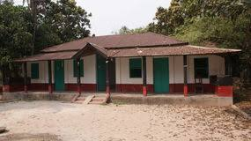
বাড়ির কাজ
দিনের আকাশ ও রাতের আকাশ সম্পর্কে একটি অনুচ্ছেদ লিখে আনবে।

Slide 26
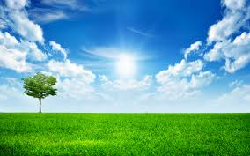
ধন্যবাদ সবাইকে

